Slide 1
学校法人田口学園 ちどり幼稚園
―ちどり幼稚園で楽しく生き生きと働こう―

Slide 5
1日の流れ
7：45～ バス乗務（シフト制）
8：15～ 出勤
10：00～ 保育開始
12：00～ 昼食（給食あり）
14：00～ 降園
15：00～ 休憩、教材研究、製作準備
17：00 退勤

Slide 6
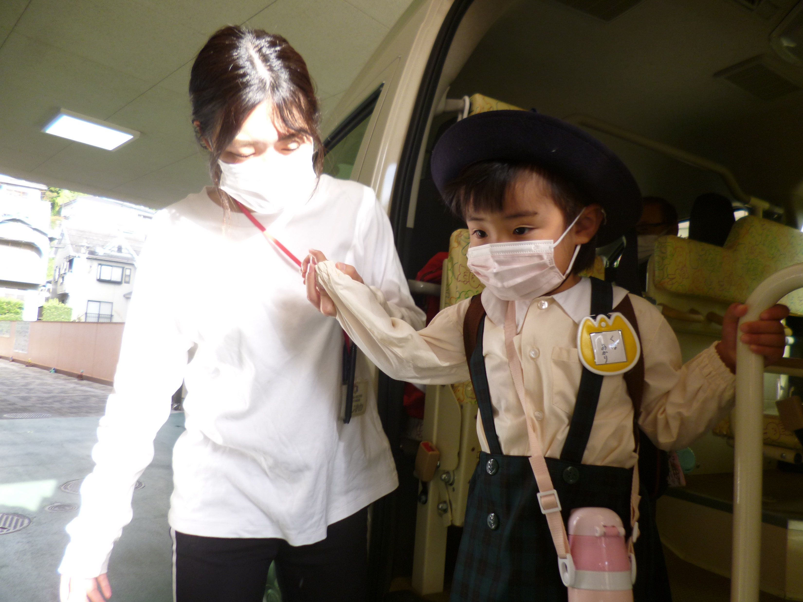
登園
おはよう
ございます！

Slide 7
保育風景（製作）

Slide 8
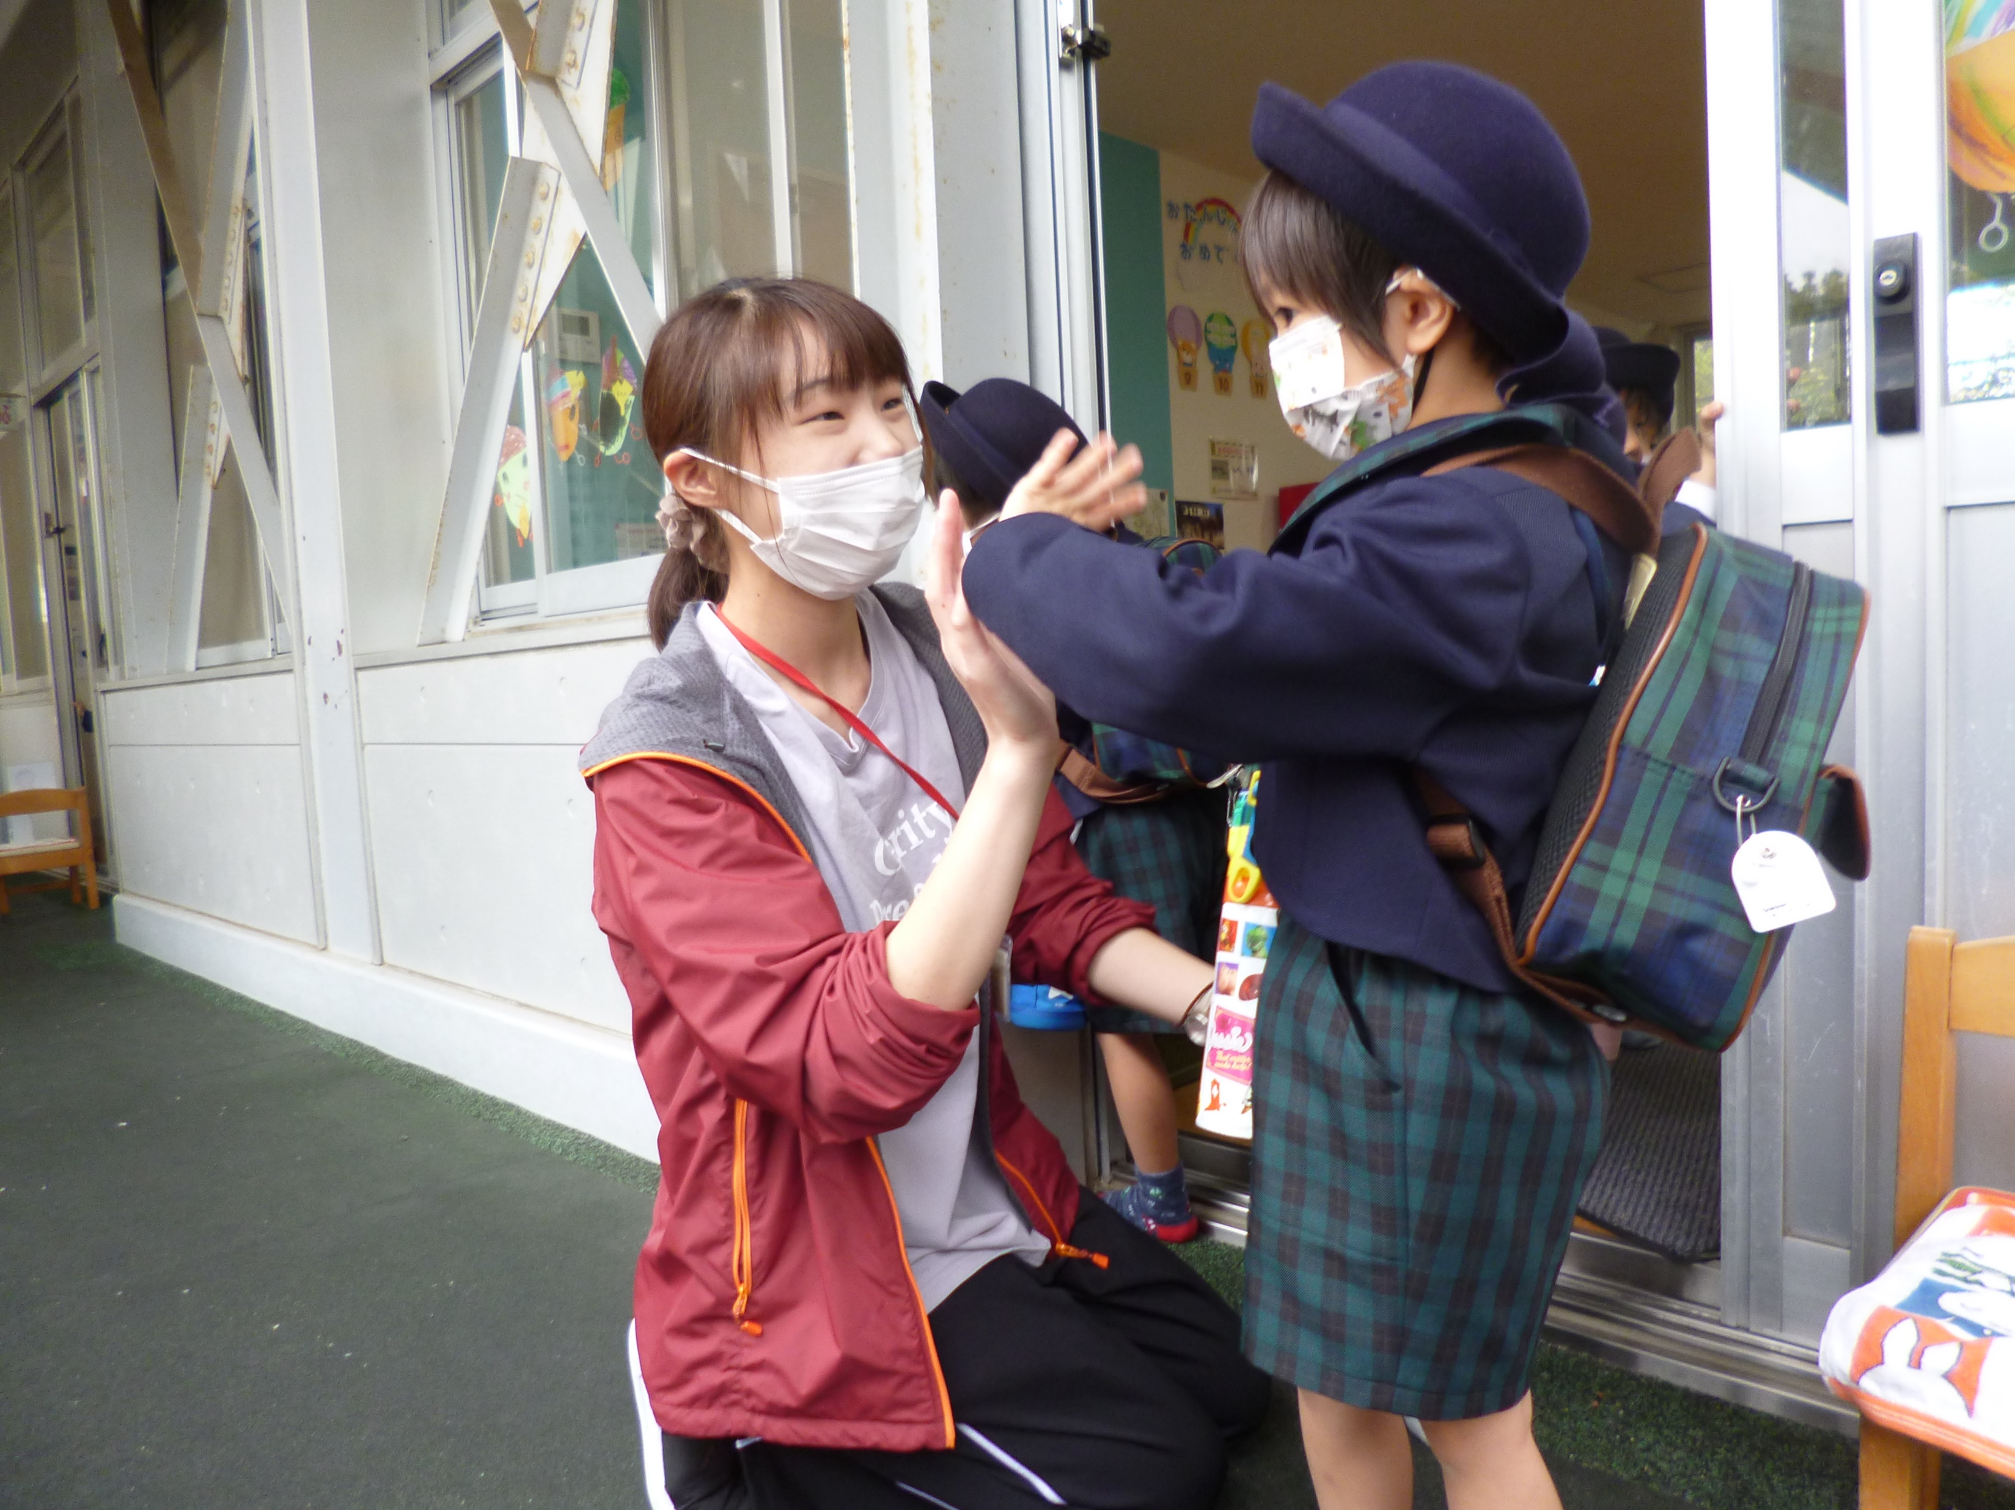
降園
さようなら～！
またあした
げんきにきてね！

Slide 9
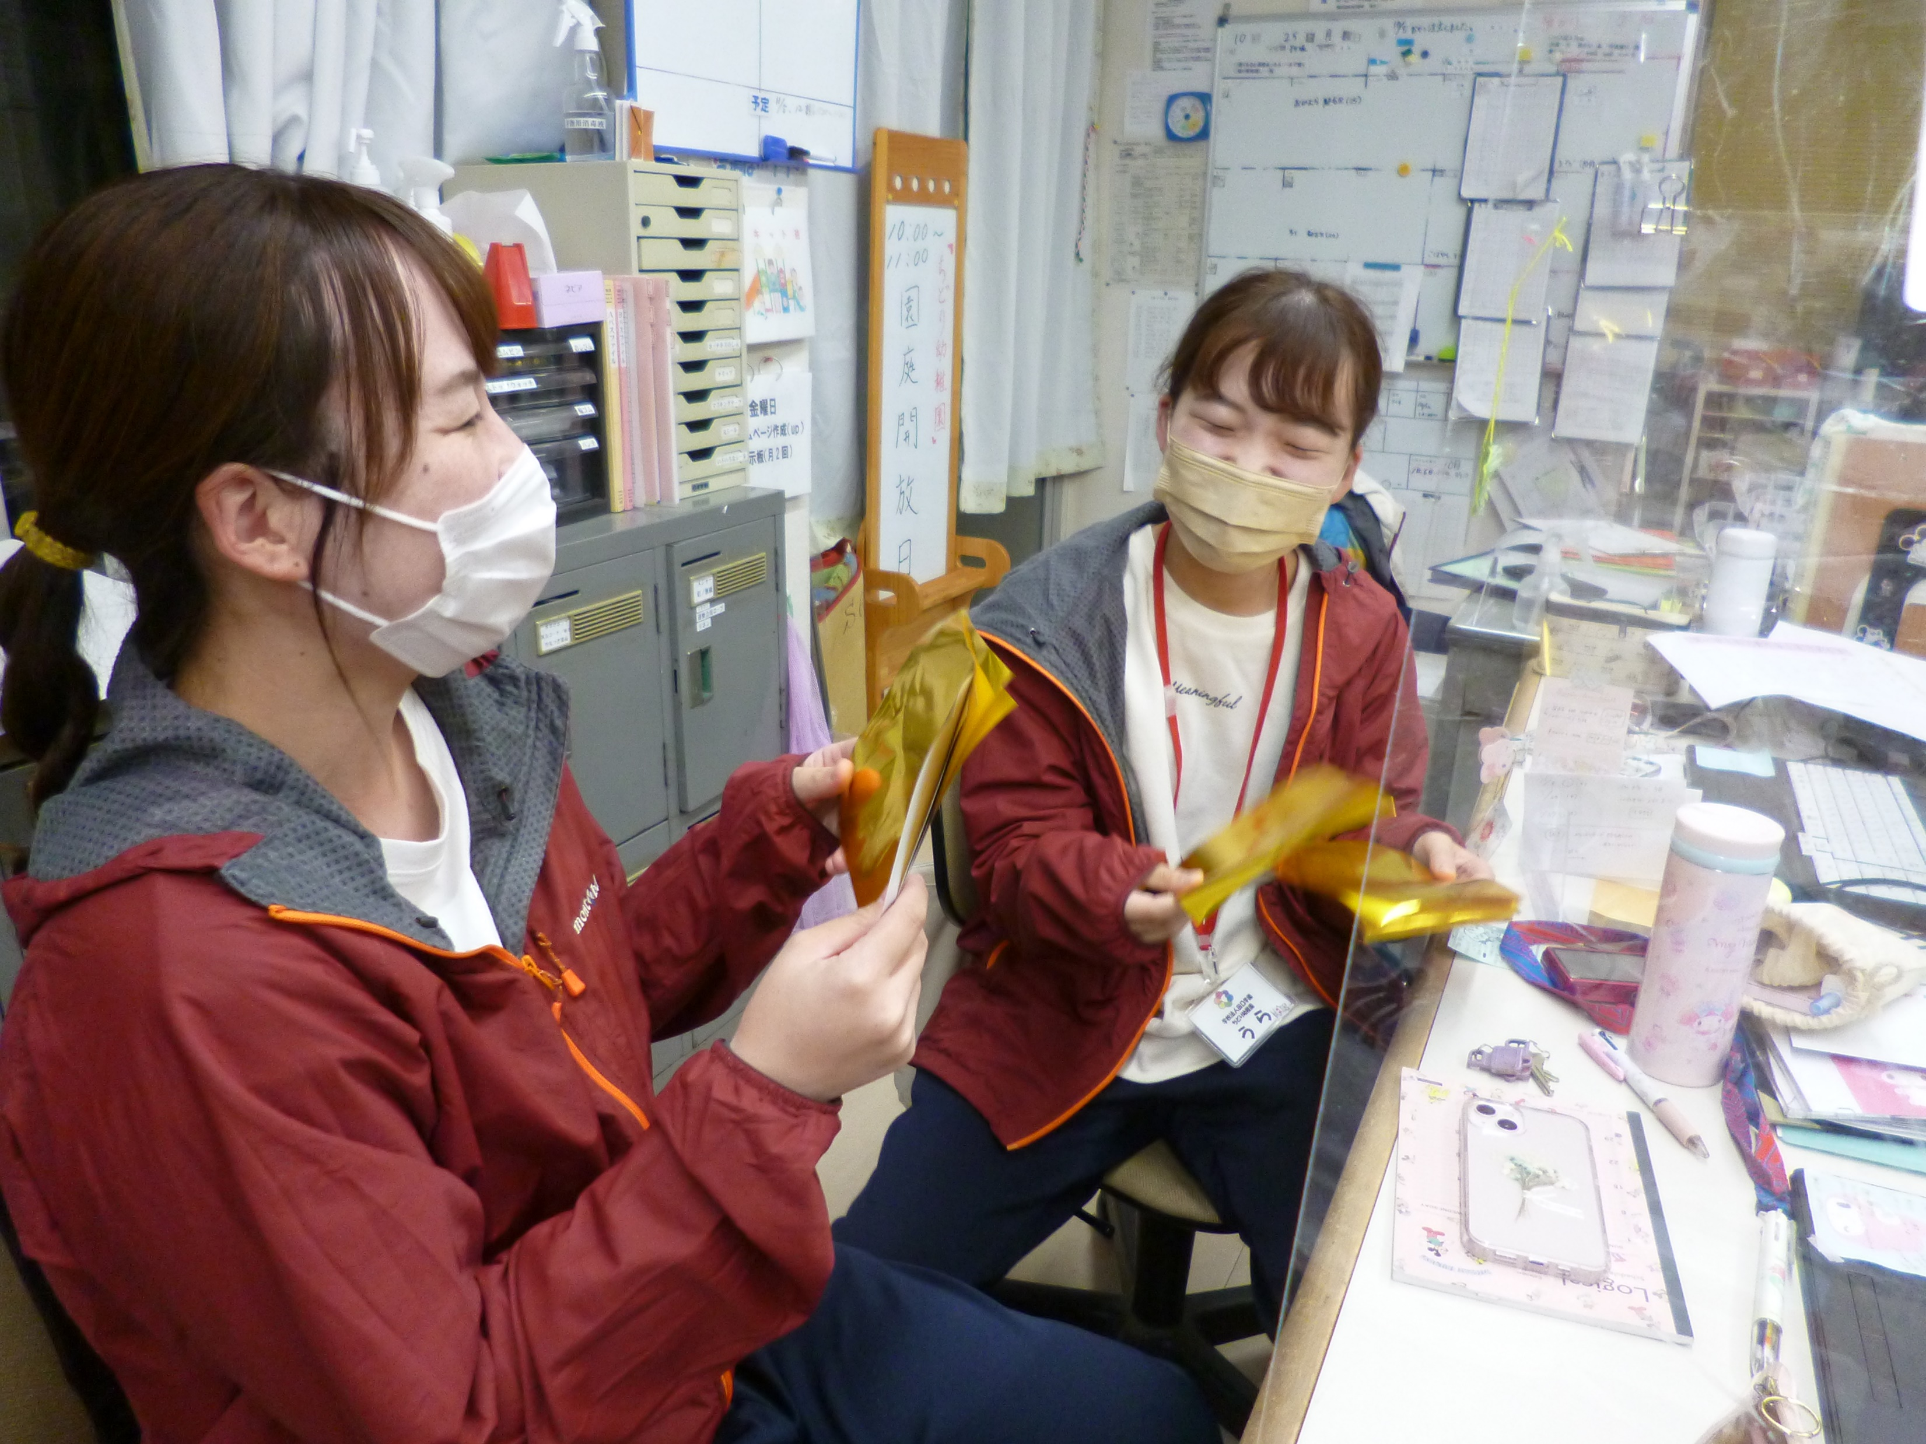
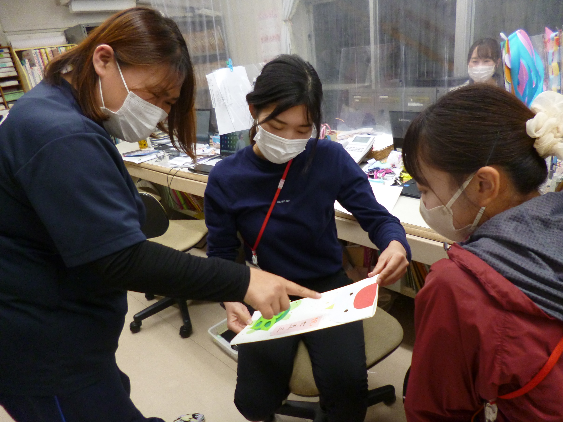
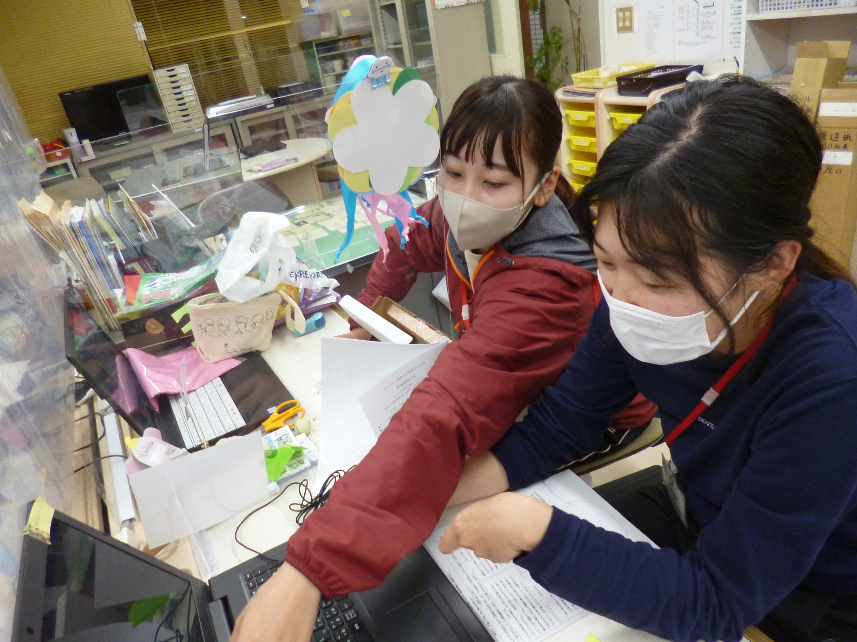
放課後（教材研究、
製作準備など）

Slide 10
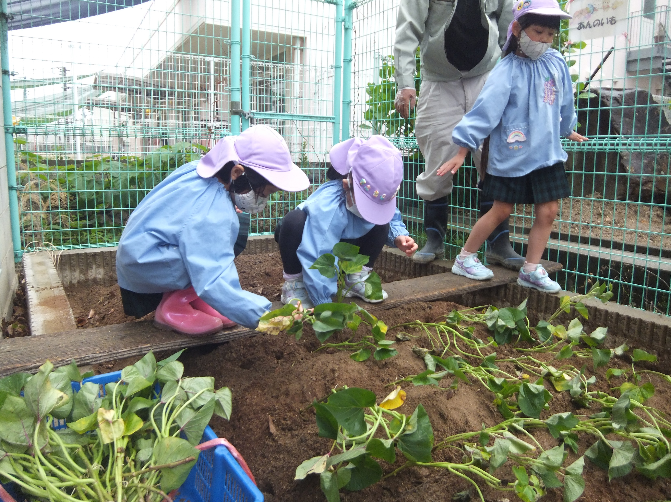
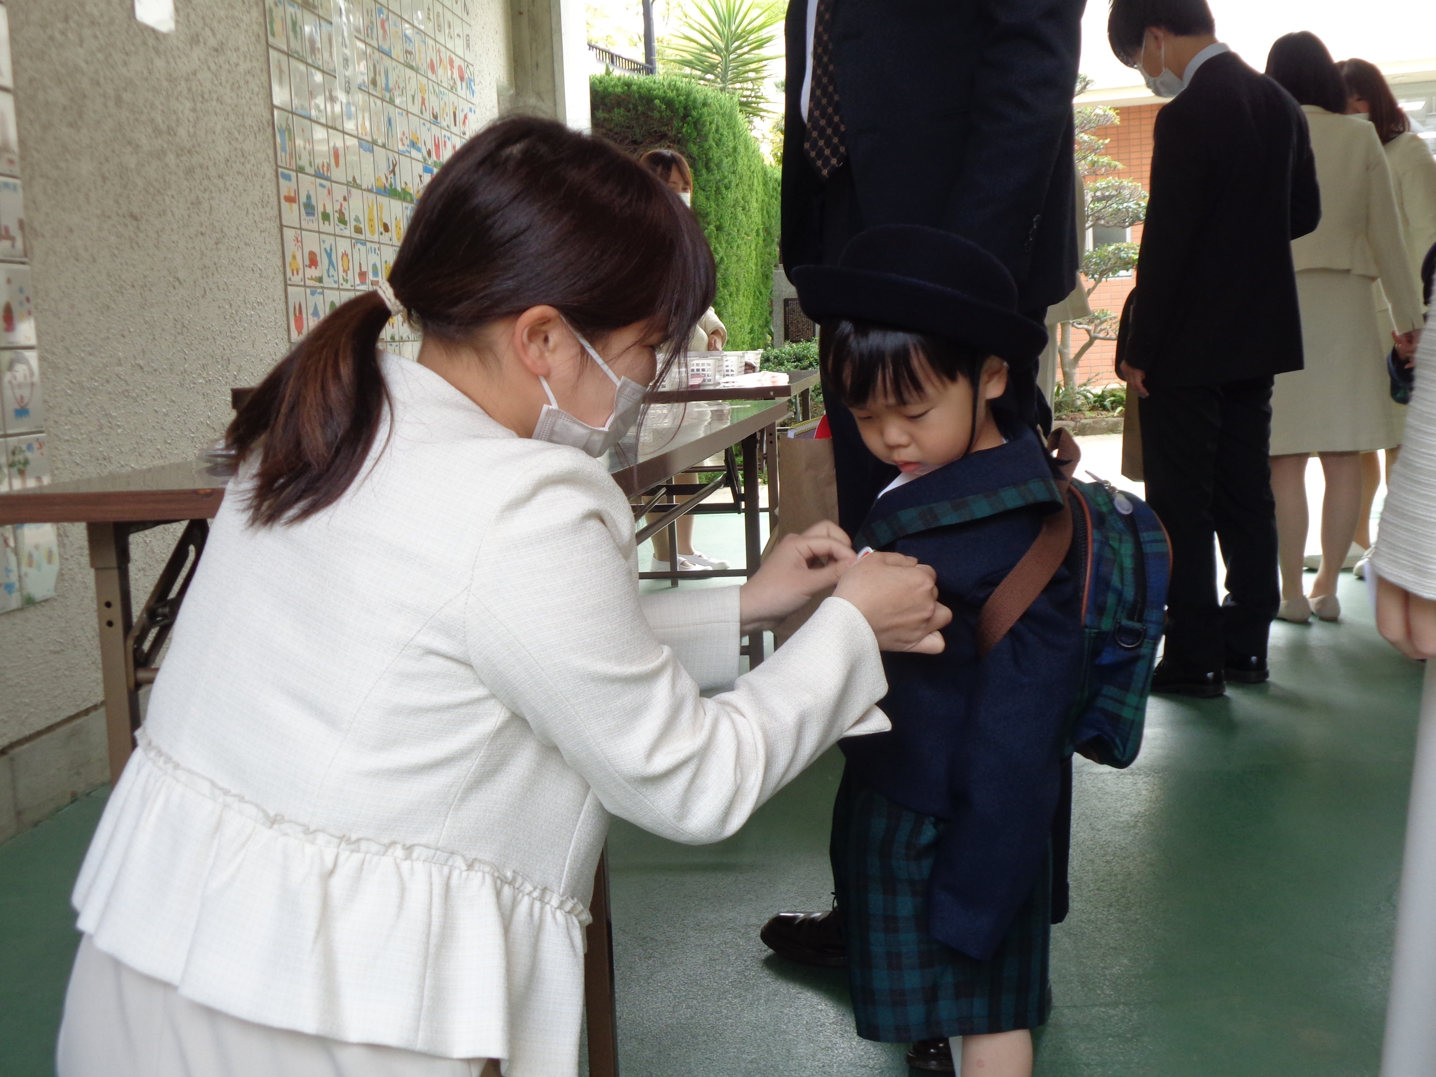
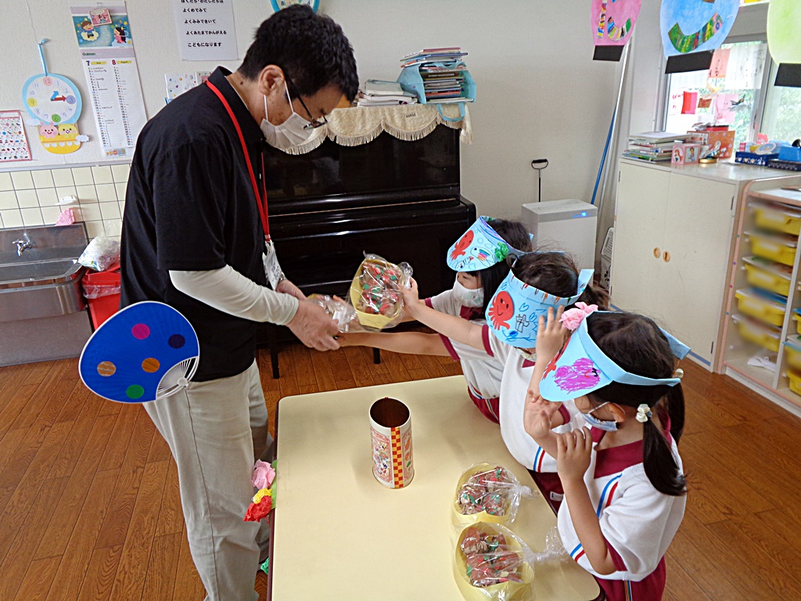
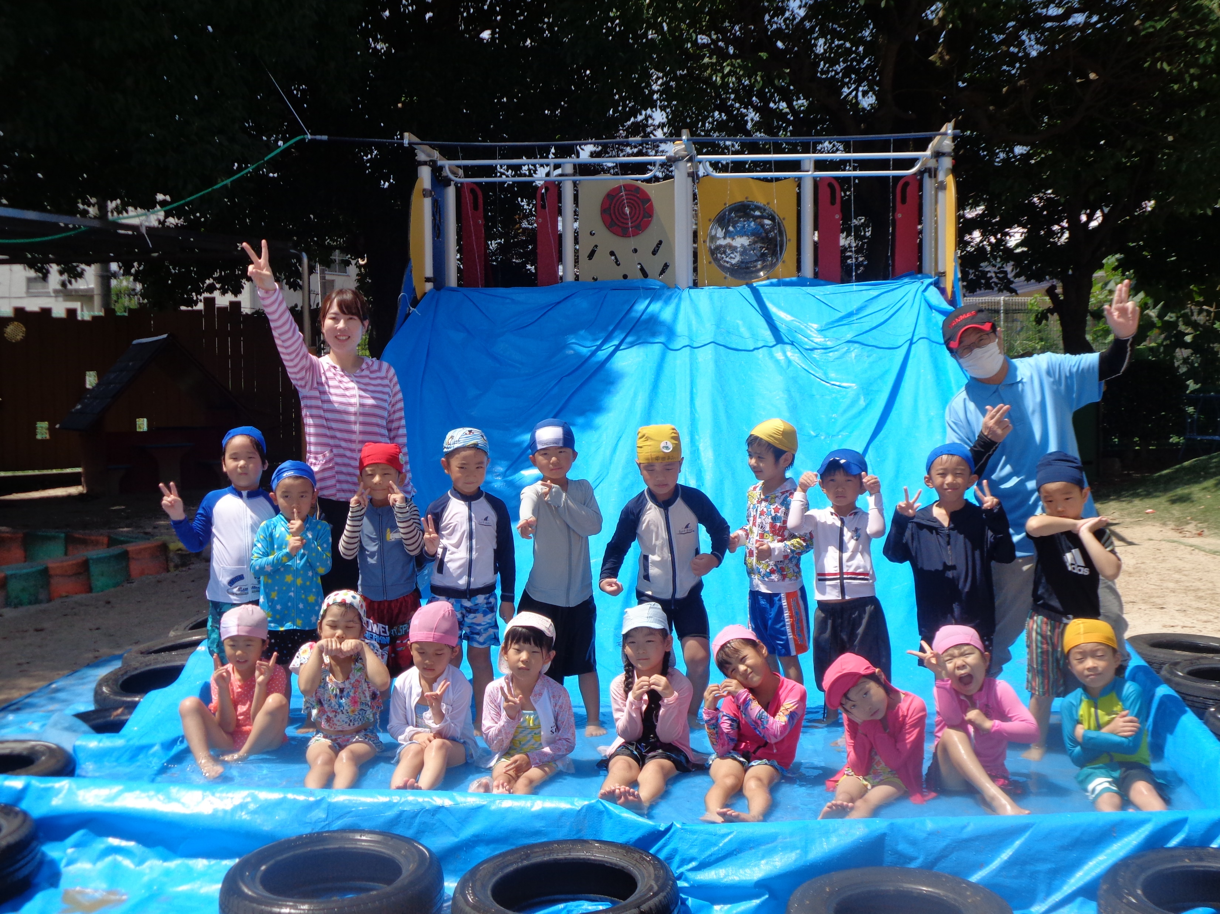
行事（春・夏）

Slide 11
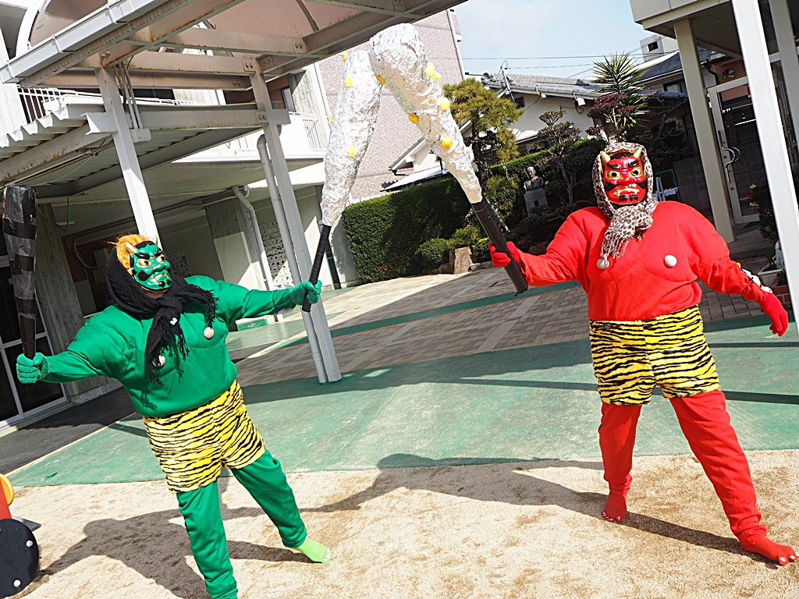
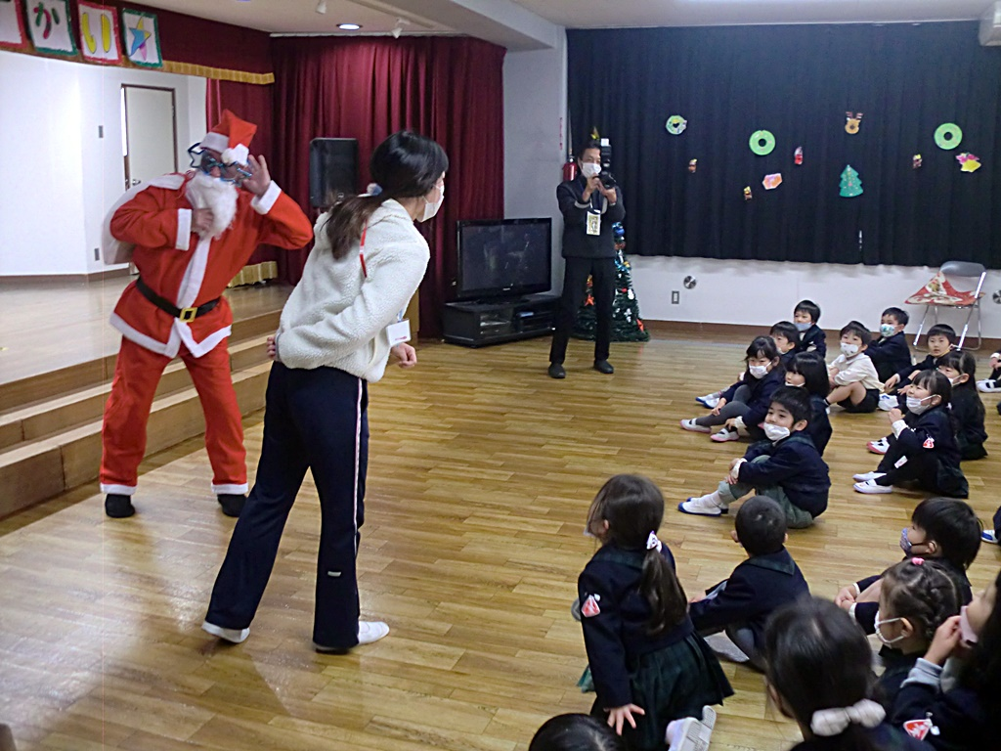
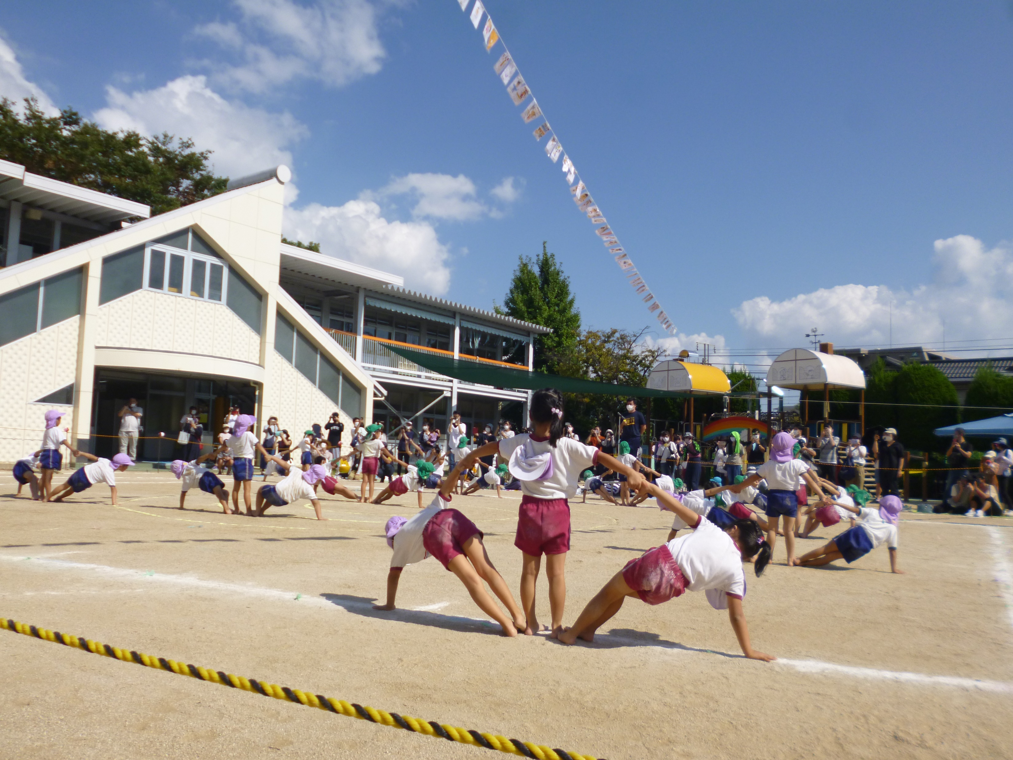
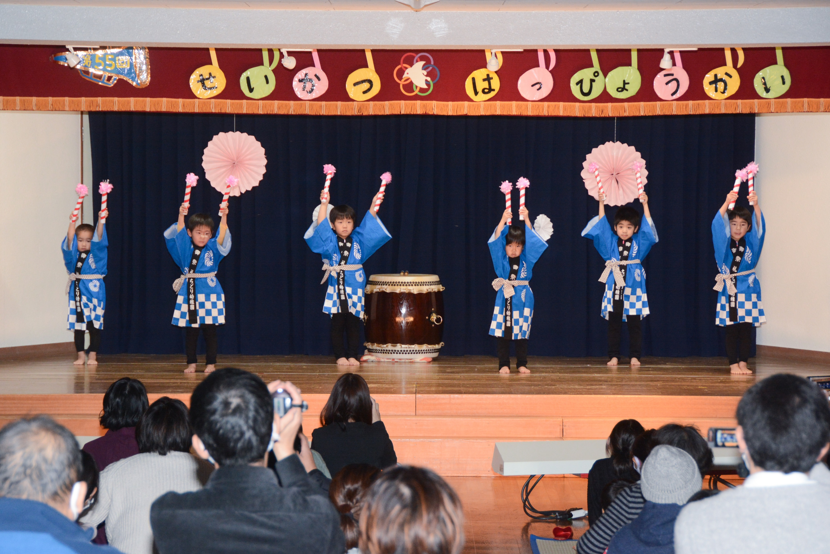
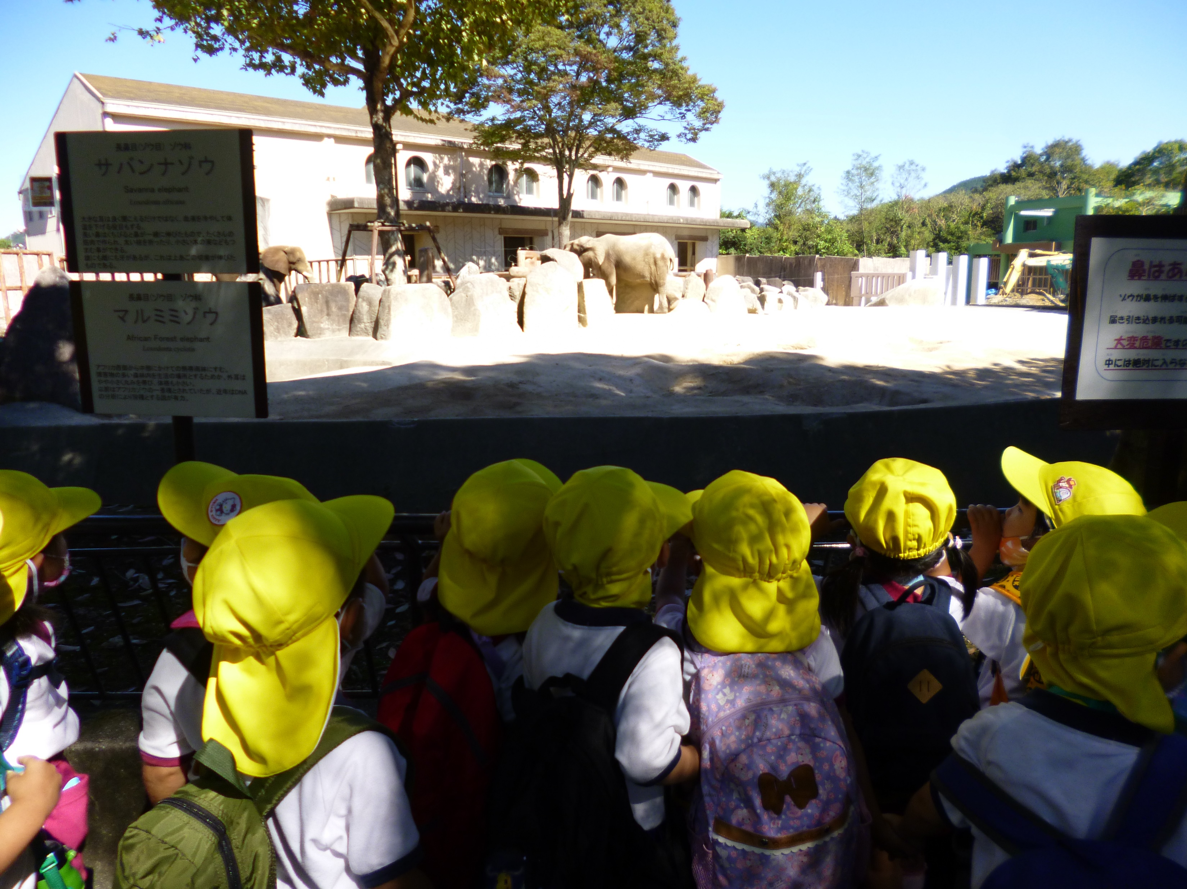
行事（秋・冬）

Slide 12
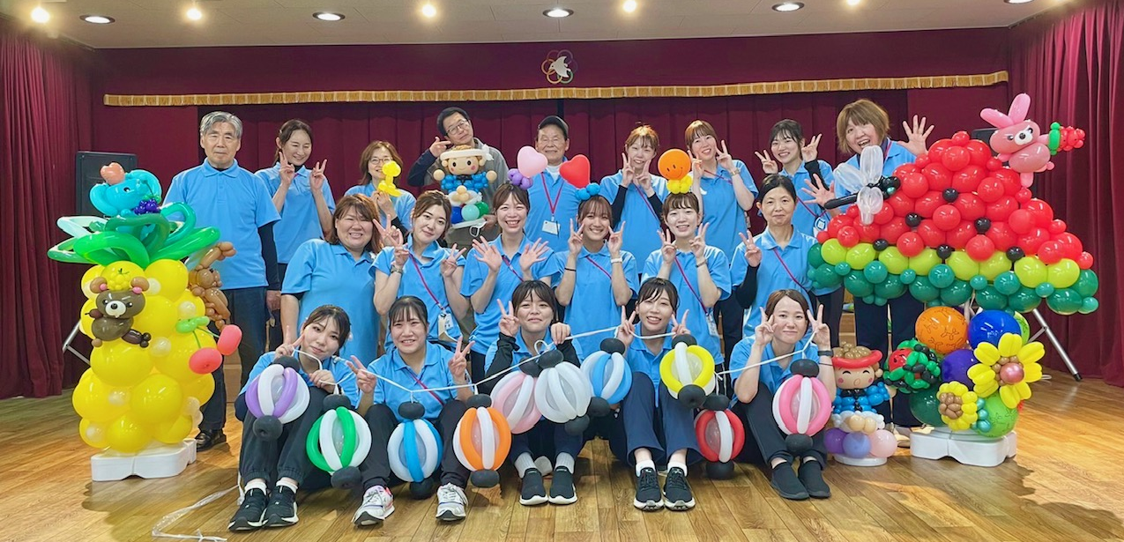
ユニホーム
行事などではみんなでちどり幼稚園の
ユニホームを着て盛り上げます。

Slide 13
職員構成
理事長 | １名
園長 | １名
副園長/事務長 | １名
主幹 | １名
統括主任 | １名
教員・初任者指導教諭 | １名
担任 | １３名
事務員 | ２名
業務・バス運転手 | １名
預かり担当・支援員 | ２名
保育支援員 | 名

Slide 14
園児・クラス数
組 | クラス数 | 人数
年少組 | 3クラス | 60名
年中組 | 3クラス | 60名
年長組 | 3クラス | 60名
年々少 | １クラス | 18名

Slide 15
採用までの流れ
STEP 1
応募・エントリー
ちどり幼稚園のHP
教職員採用クリック
必要事項を記入
STEP 2
応募書類提出
①履歴書
②卒業見込み証明書又は卒業証明書
③成績証明書
④幼稚園免許取得見込み証明書
⑤健康診断書
＜郵送の場合＞ 〒733-0874 「ちどり幼稚園 採用担当宛」
＜持参していただく場合＞ ℡082-271-5137 （担当：藤川まで）

Slide 16
①場所：ちどり幼稚園
②日時：令和5年11月22日（水） 14：30～
③書類締切日・方法：令和5年10月30日（月）
書類受付は随時
提出方法は持参又は郵送
④試験科目：面接・書類審査
ピアノ伴奏（自由曲・課題曲「どんぐりころころ」
「こぎつね」※弾きながら歌う）
⑤持参物：筆記用具・楽譜
STEP 3
採用試験
現在募集しておりません
STEP 4
採用通知
選考から7日程度で結果を本人に電話又は郵送にて連絡します。

Slide 17
勤務時間
①平日 8時15分～17時
②休憩時間 45分
③実質 8時間
休日
①土・日・祝祭日
②年間休日：126日
③初年度有給：10日

Slide 18
処遇
基本給 | 大学 187,000 | 短大 181,000
諸手当 | 23,220 | 22,860
通勤費 | 金額（上限20,000）
賞与 | 年2回 約2,8
社会保険 | 私学共済・労災保険・雇用保険 厚生年金・健康保険

Slide 19
新採実習
4月からちどり幼稚園教諭として勤務する為の準備期間として、3月に研修を2週間ほど、実施します。
上記の流れは、新卒教員の流れになっています。
＊その他の職種・中途採用・園内見学の申し込みは、
随時受け付けています。希望の方は、別途電話もしくはメールにてお問い合わせください。
Eメール chidori.furue@outlook.com

